Slide 1
LOGICO program izgalmas nyári esemény ovis és kisiskolás gyerekek számára
Interaktív program, verseny és vásár-
ajánlat család-barát szállodák részére

Slide 2
Mi is az a LOGICO?
Sokkal több, mint egy "egyszerű" fejlesztő játék!
A LOGICO egy különleges készségfejlesztő tanulójáték óvodások és kisiskolások számára, amelyet fejlesztőpedagógusok is gyakran használnak az óvodákban, iskolákban. A játékhoz szükséges egy LOGICO-keret és néhány feladatkártya. Könnyen használható fejlesztő játék, melynek óvódásoknak és iskolásoknak szóló típusa is kapható. A LOGICO Primo segítségével játékosan fejleszthetjük az ovisokat és fel is készíthetjük az iskolára. A LOGICO Piccolo feladatkártyái a 6-9 éves gyerekek játékos készségfejlesztéséhez és ismeretbővítéséhez nyújtanak változatos feladatokat.
A keret könnyen kezelhető, fejleszti a vizuális észlelést, a szem- és kézkoordinációt. A keret színes korongjainak tologatásával jelölheti be a gyermek a helyes megoldást. A LOGICO tartós eszköz, amelyet újból és újból elő lehet venni, a kisebb testvérek is „örökölhetik".

Slide 3
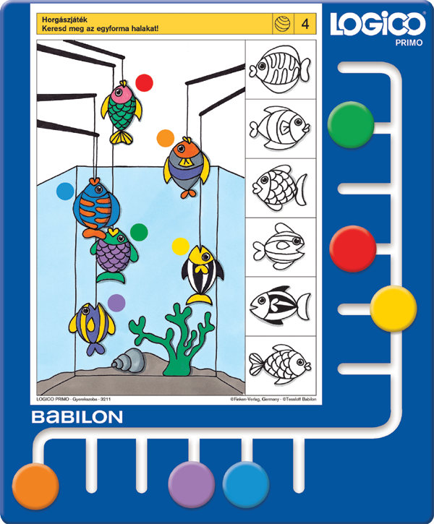
LOGICO PRIMO: A 6 nagyméretű, könnyen kezelhető tolókoronggal felszerelt LOGICO Primo keret és kártyák ideális tanulójátékul szolgálnak az óvodás és iskola-előkészítő csoportokba járó gyermekek számára, de még a kisiskolásoknak is. A színes sorozatok a gyermek élményvilágából merítik témáikat, és mozgalmas illusztrációkkal mesélésre ösztönöznek. A LOGICO Primo elősegíti és fejleszti: a koncentrációt és az észlelést, a színek és a formák, mennyiségek és számok iránti érzéket, a logikai gondolkodást és a kombinációs készséget, a beszédkészséget, az olvasáshoz és íráshoz szükséges alapkészségeket, a finommotorikát és az ügyességet.

Slide 4
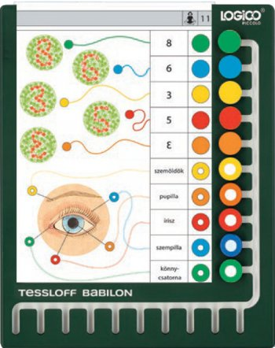
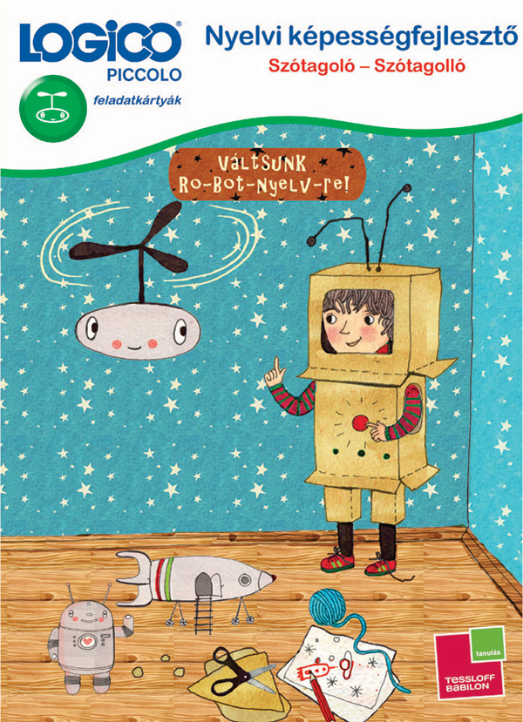
PICCOLO: A 10 gombos Piccolo kerethez tartozó kártyacsomagok a 6-9 éves gyerekek játékos készségfejlesztéséhez és ismeretbővítéséhez nyújtanak változatos feladatokat. Az egyéni szintnek megfelelő tempóban, az önellenőrzés biztonságával tologathatják a gyerekek a színes gombokat a megfelelő helyekre. A Piccolóhoz tartozó feladatok a nyelvi, matematikai, természetismereti, hétköznapi témákat bevonó, akár önismereti, játékos kérdéseikkel gyakorlatilag mindent felölelnek, ami a gyerekeket érdekli. A feladatkártyák illeszkednek az iskolai tananyaghoz és 4. osztályig használhatók.

Slide 5
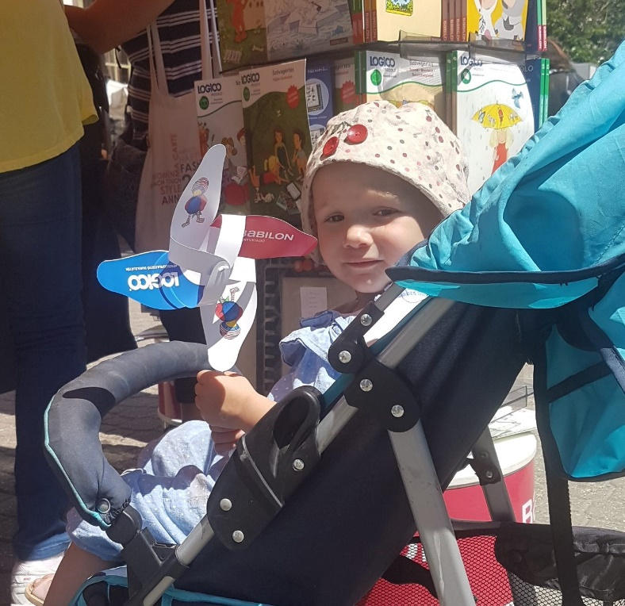
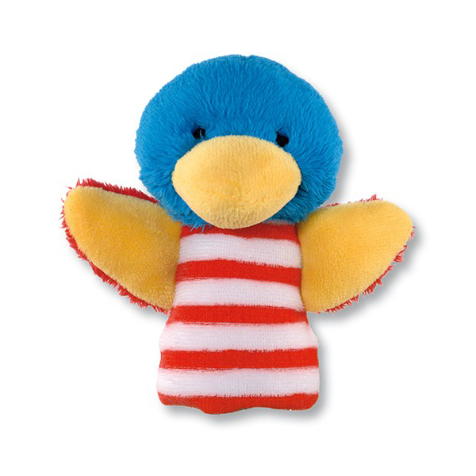
A velünk játszó gyerekek az ügyes feladatmegoldásokkal nem csak sikerélményt nyernek, hanem LOGICO-s szélforgót és Csuri bábot is hazavihetnek. A nagyok számára tervezünk mini-bajnokságokat, ahol a Babilon Kiadó foglalkoztató füzeteit lehet majd megnyerni, illetve különböző Mi MICSODA kiadványokat.

Slide 6
A LOGICO program tartalma, leírása
A program alatt szakértő kollégánk amellett, hogy a gyerekekkel játszik, javasol a koruknak megfelelő LOGICO feladatkártyákat és vezeti a játékot, a szülők számára is tanácsokkal szolgál. Segítséget nyújt tapasztalataival az ovis gyerekek fejlesztéséhez, iskolára való felkészüléshez, illetve játékos tippeket ad, hogy miként lehet a kisiskolásokkal nyáron gyakorolni, frissen tartani az iskolában tanultakat. A szülőkkel átgondolva közösen választják ki a gyerekek számára legideálisabb feladatkártya csomagokat.
A helyszínen a LOGICO keretet és a feladatkártya csomagokat 15%-os kedvezménnyel lehet megvásárolni, valamint ajándék Csuri báb és szélforgó is jár mellé.

Slide 7
A programot hétvégére terveznénk, szombati vagy vasárnapi napra, alkalmazkodva a szálloda többi programjához. Napi 1 vagy napi 2 alkalommal lehetne egy 2 órás foglalkozás. A LOGICO programhoz a felszerelés igényünk egy nagyobb asztal és székek, amihez több gyermek oda tud ülni. A LOGICO programot befogadó szálloda ajándék LOGICO készletet igényelhet, mely tartalmaz keretet és hozzá tartozó feladatkártya csomagokat. Ezt előre leegyeztetnénk és a kollégánk vinné a szállodába a program alkalmával. A LOGICO játékhoz tartozik külön egy szórólap, melyből bővebben tájékozódhatnak a szülők, ha lehetőség van rá, ezt vinnénk és átadnánk az érdeklődő szülőknek.

Slide 8
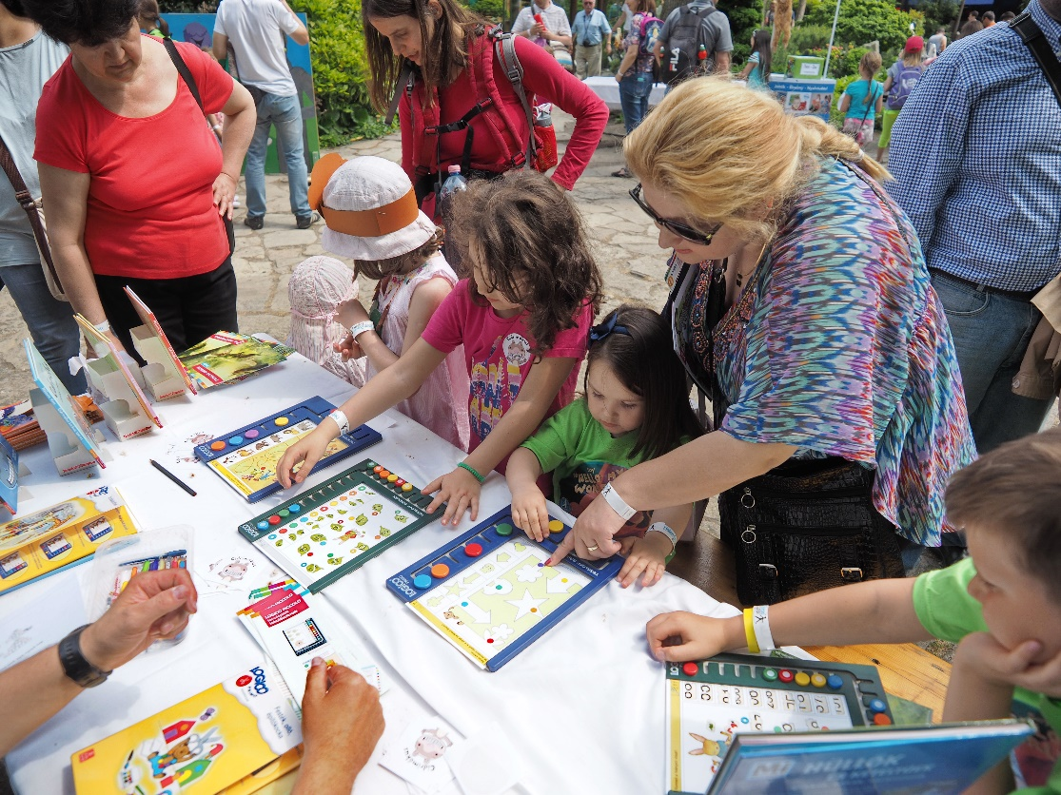
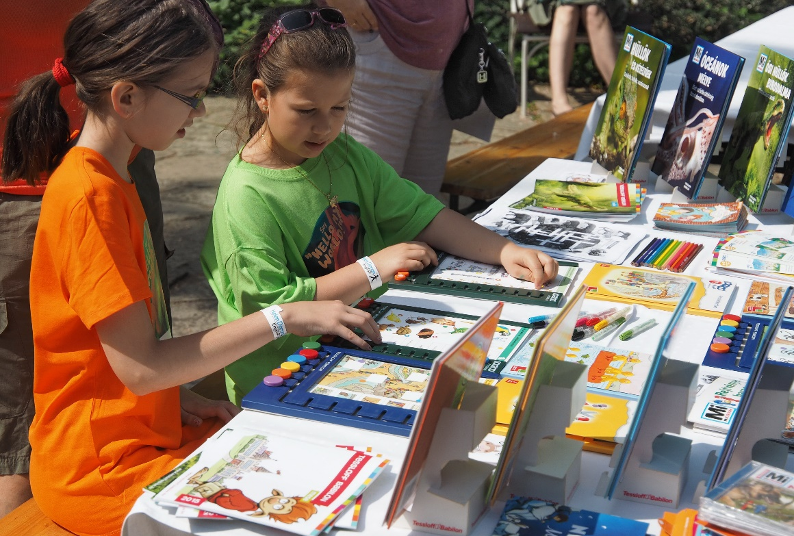

Slide 9
Köszönjük a lehetőséget! Babilon Kiadó www.babilonkiado.hu

